Slide 1
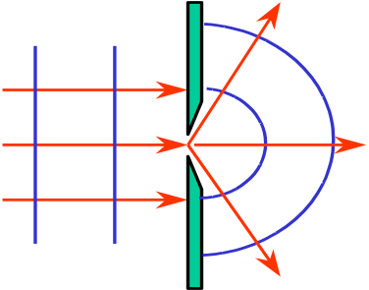
第十四章 光的衍射
14.1 衍射现象、惠更斯——菲涅耳原理
1.光的衍射
1.1 现象:
衍射屏
衍射屏
观察屏
观察屏
L′
L
S
λ
S
λ
*
*
a
a≤ 10 ³ λ
1.2 定义:
光在传播过程中能绕过障碍物的边缘而偏离直线传播的现象

Slide 2
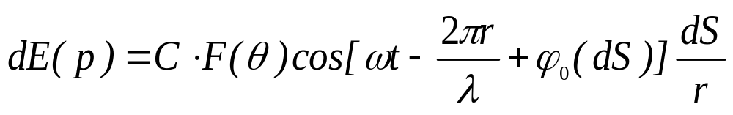




2. 惠更斯-菲涅耳原理
菲涅耳：同一波阵面上各点发出的子波在空间某点相遇时相互干涉
n
dE(p)
·
θ
r
·
dS
p
P点的振幅为S面上各子波的振幅相干叠加的结果。
S(波前)
3.衍射的分类
• 菲涅耳衍射
光源—障碍物—接收屏
距离为有限远。
光源
障碍物
接收屏
•• 夫琅禾费衍射
光源—障碍物—接收屏
距离为无限远。
光源
障碍物
接收屏

Slide 3



14.2 单缝的夫琅禾费衍射
观察屏
1.装置
缝平面
透镜L
透镜L与缝平面相距很近
·
透镜L′
p
B
θ
S
a
θ
*
θ : 衍射角
0
A
δ
f ′
f
(缝宽)
2.现象：
1）屏上有与缝平行的明暗相间的条纹；
2）中央为明条纹（最宽，最亮）；
3）其它各级条纹对称分布，强度不等。
3.用菲涅耳半波带解释
A→P和B→P的光程差
—— 中央明纹(中心)

Slide 4

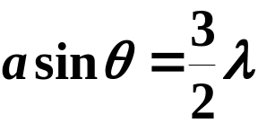

当 时，可将缝分为两个“半波带”
θ
1
B
2
两个“半波带”上发的光在P处干涉相消形成暗纹。
1′
半波带
2′
a
A
λ/2
B
θ
当 时，可将缝分成三个“半波带”
a
P处近似为明纹中心
A
当 时,可将缝分成四个“半波带”
λ/2
B
θ
a
形成暗纹
A
λ/2

Slide 5

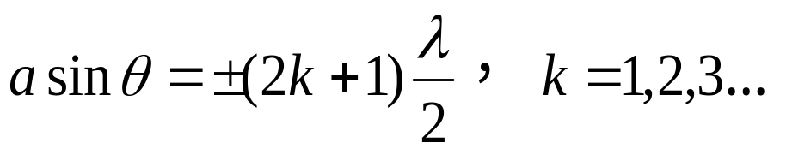

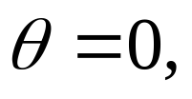


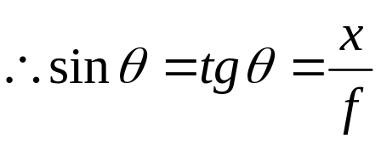
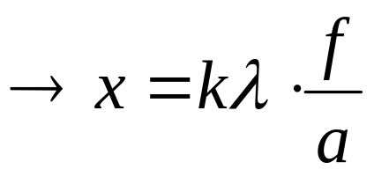
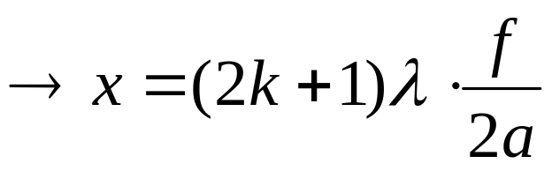

一般情况:
—暗纹
—明纹(中心)
—中央明纹(中心)
4. 光强分布
1） 中央明纹最亮,占总光强的80%以上,明纹亮度随级
数增加而降低
观察屏
缝平面
透镜L
2) 条纹在接收屏上的位置:
·
一般情况：透镜紧贴缝，
透镜L′
p
B
θ
S
a
θ
*
0
A
δ
暗纹中心
f ′
f
明纹中心

Slide 6


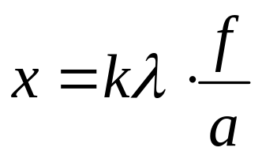
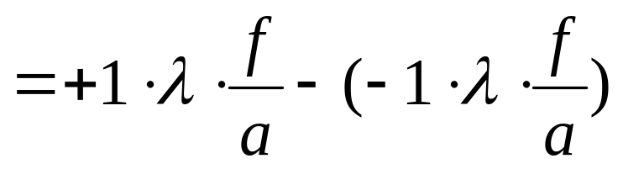
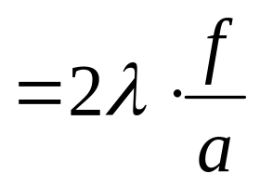
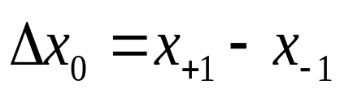
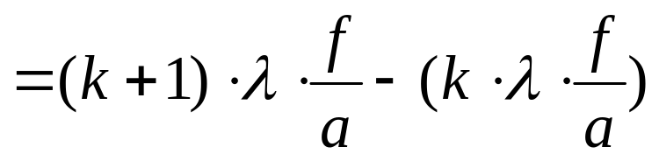
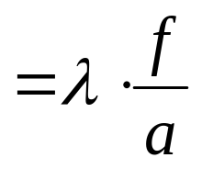
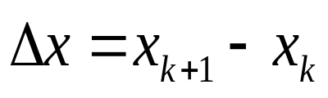
I
光强分布图：
-(λ /a)
2(λ /a)
-2(λ /a)
0
λ /a
sinθ
5.条纹特点：
1）中央明纹的宽度:
级暗纹之间的距离
中央明纹宽为其它明纹的二倍
暗纹中心
2）其它明纹的宽度:

Slide 7
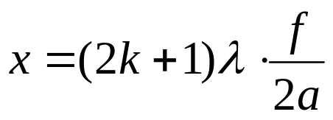
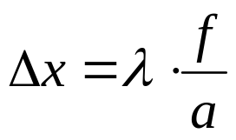
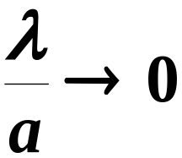
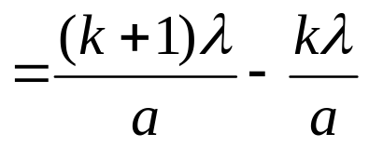
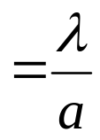

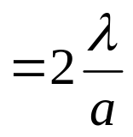
3）波长对条纹的影响
明纹中心
波长越小，条纹越靠近中心；条纹宽度越窄
用白光入射可以得到光谱
4）缝宽变化对条纹宽度的影响
缝越窄,条纹越远离中心，衍射现象越明显；
缝越宽,条纹越靠近中心，衍射现象越不明显
衍射条纹全部并入中央条纹
只显出单一的明条纹 ⎯⎯单缝的几何光学像
∴几何光学是波动光学在λ /a → 0 时的极限情形
5）角宽度：
相邻两暗纹对应的衍射角之差
—暗纹
中央明纹的角宽度：

Slide 8
6）单缝上下平移时，屏上衍射条纹
根据几何光学的成像规律，当缝上下平移时，平行于透镜主光轴的衍射光仍汇聚于透镜的焦点上，形成中央明条纹。平行于透镜副光轴的衍射光仍汇聚于透镜副
光轴与焦平面的焦点上，形成次级衍射条纹。所以当缝上下平移时，不但中央明条纹的位置和宽度不变，而且全部条纹分布都不变。
A
a
a
F′
B
b
F
A
C
c
b
F
B
c
C

Slide 9







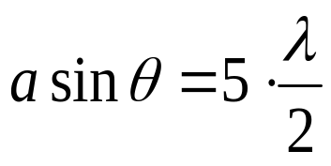
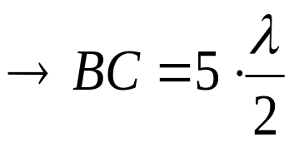

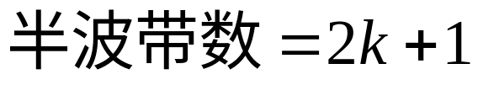


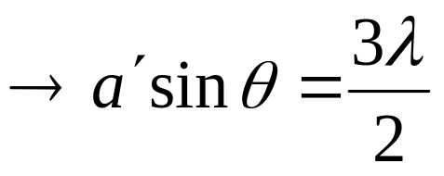
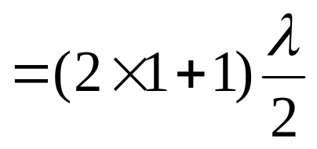

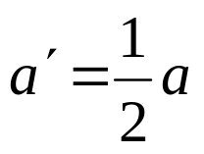

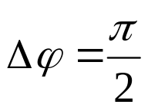

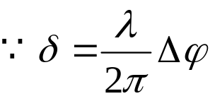
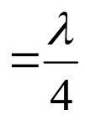
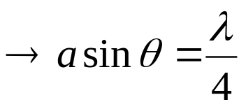
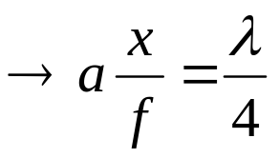
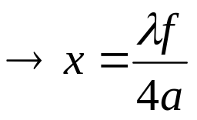
讨论：
1）如在屏上p点是二级明纹，问波面对应的半波带数？
5个
—明纹
结论：半波带数与明纹间的关系：
2）如在屏上p点是三级暗纹，若缝宽缩小一半，问p点是明还是暗，级数如何？
—暗纹
3）如透镜焦距f，AP、BP两衍射光在P点的相位差

Slide 10

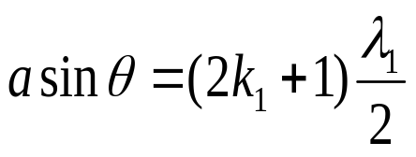
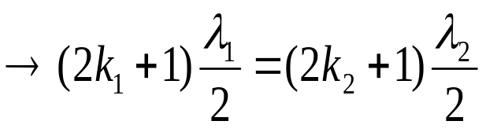
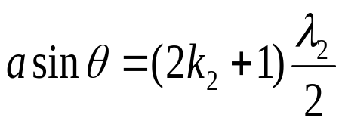
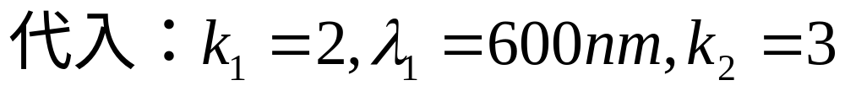

例：在复色光照射下的单缝衍射图样中，某一波长的第3级明纹位
置恰与波长为600nm的单色光的第2级明纹位置重合，
求这光波的波长。
解：
明纹条件：

Slide 11

干涉和衍射的区别与联系
（1）本质都是光的相干叠加的结果。
区别：
干涉是有限束光的相干叠加。
衍射是无限子波的相干叠加。
（2）图形都有是明暗相间的条纹，但强度分布不同。
干涉：各级明条等光强
衍射：光强相对集中，中央明条占总光强80%以上。
I
光强
X

Slide 12

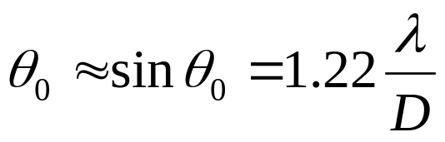
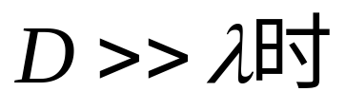
14.3 圆孔的夫朗禾费衍射 光学仪器的分辨本领
1.圆孔的夫朗禾费衍射
实验装置
D
*
S
由第一暗环围成的光斑，占整个入射光束总光强的84%
爱里斑
半角宽度：光斑中心与边缘对透镜中心的张角
描述光斑大小的
可以证明：
圆孔的直径
爱里斑缩为一点
---几何光学

Slide 13

2. 光学仪器的分辨本领
物点经过光学仪器的小圆孔后，由于衍射的影响，所成的象不是一个点而是一个明暗相间的圆形光斑（爱里斑）
爱里斑
s
*
D
1
s
*
2
瑞利判据：如果一个物点的衍射图象的中央最亮处刚好与另一个物点的衍射图象第一个最暗处相重合，认为这两个物点恰好能为这一光学仪器所分辨。

Slide 14
瑞利判据：如果一个物点的衍射图象的中央最亮处刚好与另一个物点的衍射图象第一个最暗处相重合，认为这两个物点恰好能为这一光学仪器所分辨。
恰
能
分
辨
能
分
辨
不
能
分
辨

Slide 15
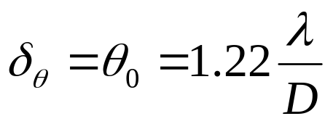
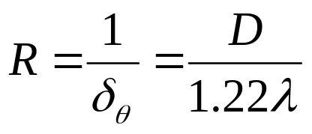
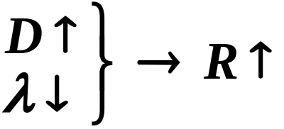



s
d
1
*
s
*
2
在恰能分辨时，两个物点在透镜前所张的角度，称为最小分辨角
圆孔衍射的半角宽度：
最小分辨角为：
光学仪器的分辨本领：
电子显微镜利用电子束的波动性来成象，
其波长达到几个nm, 分辨本领可以是光学仪器的几百倍
望远镜：
不可选择，可
显微镜：
D不会很大，可

Slide 16
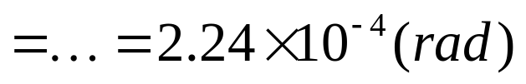
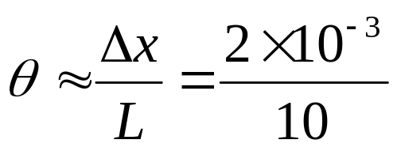


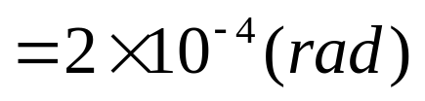

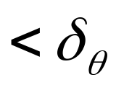
例：人眼的瞳孔直径约3mm，视觉感觉最灵敏的波长550 nm，
问：1）人眼最小分辨角是多大？
2）若黑板上有一等号，两横线相距2mm，那么坐在离黑板10m处的同学能否看清等号？
解：
1）最小分辨角为：
2）等号在人眼处所张的角：
不能看清等号

Slide 17
14.4 光栅衍射
1.光栅
屏
0
b
a
单缝衍射和多缝干涉的综合效果
f
b
不透光部分宽度
a
缝宽
a
b
~
(
+
)
~
10⁻⁶
~
10⁻⁴
m
光栅常数

Slide 18



2.光栅的多缝干涉
先不考虑每个缝的单缝衍射，只考虑多缝间的干涉
屏
0
f
两个矢量的合成
多个矢量的合成

Slide 19


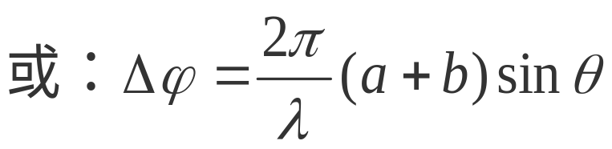


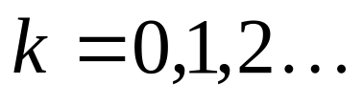
用多矢量合成讨论多缝间的干涉
明暗条件：
干涉加强条件：
屏
----光栅方程
0
f
A
A
A
A
1
2
3
N
A

Slide 20


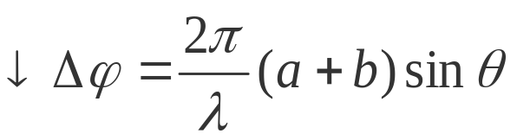
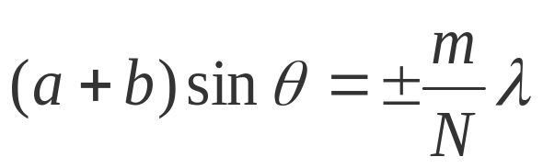










干涉减弱条件：
N个
m的取值：
干涉加强条件：
一级明纹
主极大；主明纹
“0”级明纹
在两相邻明纹间有N-1个暗纹
有N-2个次明纹
暗纹

Slide 21












例：N=6
4
1
1
2
6
6
3
2
5
3
5
4
1
6
2
2
5
6
3
1
5
3
4
4
1
2
3
4
5
6

Slide 22
条纹特点：
1）明条纹细而亮，明条纹间一片暗区
2）N越大，明条纹越细越亮，暗区越宽
3.光栅的衍射
屏
0
b
a
f
不同缝在屏上衍射的图样与缝的位置无关

Slide 23

光栅干涉和衍射的综合效果：

Slide 24





4.光栅的缺级
缺级：
由于单缝衍射的影响，在应该出现干涉极大（亮纹）的地方，不再出现亮纹
出现缺级必须满足下面两个条件：
缝间光束干涉极大条件
单缝衍射极小条件
缺级条件为：
缺级：
k
=
3,6,9,...

Slide 25
单缝衍射
第一级极
小值位置
光栅衍射
第三级极
大值位置
缺级
k=-6
k=-4
k=-2
k=0
k=2
k=4
k=6
k=-5
k=-3
k=-1
k=1
k=3
k=5

Slide 26


Slide 27
5.光栅光谱
如果有几种单色光同时投射在光栅上，在屏上将出现光栅光谱
三级光谱
复色光
二级光谱
屏
一级光谱
o
x
f

Slide 28





例：用每厘米有5000条的光栅，观察钠光（ ）谱线，
问：1. 光线垂直入射时，最多能看到几级条纹？ ；
2. 光线以30º角倾斜入射时，最多能看到几级条纹？
解：
1. 由光栅方程：
k有最大值。
最多能看到3级条纹。

Slide 29






2. 倾斜入射
B
.
.
.
C
屏
A
j
θ
o
在进入光栅之前有一附加光程差AB，
x
f
光栅方程变为：
最多能看到5级条纹。

Slide 30









例：波长600nm的单色光垂直入射在 一 光 栅 上，第 二级明条
纹出现在 处, 第四级缺级。试问:
(1)光栅上相邻两缝的间距(a+b)有多大?
(2)光栅上狭缝可能的最小宽度a 有多大?
(3)按上述选定的a、b值，试问在光屏上可能观察到的全部
级数是多少?
解：(1)
(2)单缝衍射的极小值条件
缺级条件为：
(3)
能观察到的全部级数：
0,±1,±2,±3,±5,±6,±7,±9

Slide 31








例：（P245）图为多缝衍射光强随衍射角变化的图形，已知入射
波的波长600nm，问（1）这是几个缝产生的衍射；
（2）缝的宽度？（3）相邻两缝的距离？
解：（1）
在两相邻主明纹间有4个暗纹
3个次明纹
5 个缝的光栅
（2）单缝衍射极小条件
（3）
缺级条件为：

Slide 32






暗纹
半波带分析法
明纹
单缝衍射
中央明纹
夫琅禾费衍射
光学仪器分辨本领
圆孔衍射
光的衍射
惠-菲原理
重叠
光栅光谱
菲涅耳衍射
光栅衍射
光栅方程
单缝衍射+多缝干涉
缺级

Slide 33











例：一台光谱设备一般备有多种光栅。设有同样大小的A、B、C三块光栅，刻纹密度：A:1200条/mm； B:600条/mm； C:90条/mm；如果要测定700-1000nm波段的红外线波长，应如何选择光栅？（看到第一级完整的光谱即可）
光栅B
分析：
解:
三块光栅的光栅常数：
由光栅方程分别计算一级衍射条纹对应的衍射角，
以及光谱的分开程度
对光栅A：
不能选
对光栅B：
可以选
对光栅C：
可以选

